Slide 1
Жизненный цикл программного обеспечения
Бондар Я.Ю.

Slide 2
Жизненный цикл программного обеспечения
Жизненный цикл программного обеспечения (ПО) — период времени, который начинается с момента принятия решения о необходимости создания программного продукта и заканчивается в момент его полного изъятия из эксплуатации.

Slide 3
Стадии цикла разработки ПО
Анализ требований - предполагает сбор требований к разрабатываемому программному обеспечению, их систематизацию, документирование, анализ, а также выявление и разрешение противоречий.
Проектирование - для упрощения визуализации процесса проектирования используются так называемые нотации – схематическое выражение характеристик разрабатываемой системы. Основные используемые нотации: Блок-схемы; ER-диаграммы; UML-диаграммы; Макеты.
Разработка и программирование - Разработка алгоритмов; Написание исходного кода; Компиляция; Тестирование и отладка
Документация - Архитектурная, Техническая, Пользовательская, Маркетинговая
Тестирование
Внедрение и сопровождение

Slide 4
Модели
жизненного цикла ПО

Slide 5
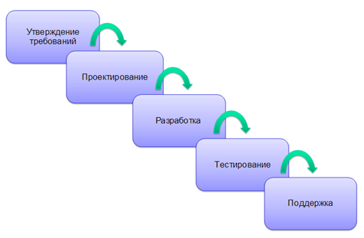
Каскадная модель (Waterfall model)

Slide 6
Каскадная модель (Waterfall model)
Плюсы каскадной модели:
Полное документирование каждого этапа;
Четкое планирование сроков и затрат;
Прозрачность процессов для заказчика;
Минусы каскадной модели:
Необходимость утверждения полного объема требований к системе еще на первом этапе;
В случае необходимости внесения изменений требований позднее – возврат к первой стадии и переделка заново всей проделанной работы;
Увеличение затрат средств и времени в случае необходимости изменения требований.

Slide 7
Каскадная модель (Waterfall model)
Особенность:
Переход на следующий этап осуществляется только после полного завершения предыдущего.
Когда использовать каскадную модель:
В проектах с четко определенными требованиями, для которых не предусматривается их изменений в процессе разработки;
Для проектов, которые мигрируют с одной платформы на другую. То есть, требования остаются те же, меняется только системное окружение и/или язык программирования;
Когда от компании-разработчика не требуется проводить тестирования – к примеру, его обеспечением займется сам заказчик или сторонняя фирма.

Slide 8
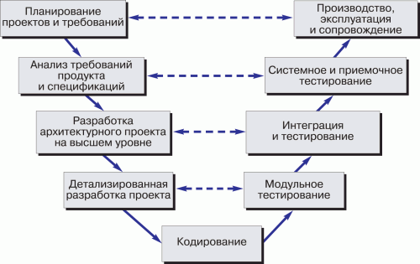
V-модель (V-model)

Slide 9
V-модель (V-model)
Плюсы V- модели:
Строгая этапизация;
Планирование тестирования и верификация системы производятся на ранних этапах;
Улучшенный, по сравнению с каскадной моделью, тайм-менеджмент;
Промежуточное тестирование.
Минусы V- модели:
Недостаточная гибкость модели;
Собственно создание программы происходит на этапе написания кода, то есть уже в середине процесса разработки;
Недостаточный анализ рисков;
Нет работы с параллельными событиями и возможности динамического внесения изменений.

Slide 10
V-модель (V-model)
Особенность:
Улучшенная версия классической каскадной модели.
Когда использовать V- модель:
В проектах, в которых существуют временные и финансовые ограничения;
Для задач, которые предполагают более широкое, по сравнению с каскадной моделью, тестовое покрытие.

Slide 11
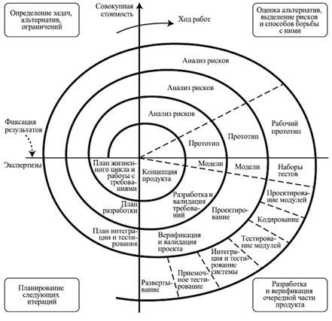
Спиральная модель (Spiral model)

Slide 12
Спиральная модель (Spiral model)
Плюсы спиральной модели:
Улучшенный анализ рисков;
Хорошая документация процесса разработки;
Гибкость – возможность внесения изменений и добавления новой функциональности даже на относительно поздних этапах;
Раннее создание рабочих прототипов.
Минусы спиральной модели:
Может быть достаточно дорогой в использовании;
Управление рисками требует привлечения высококлассных специалистов;
Успех процесса в большой степени зависит от стадии анализа рисков;
Не подходит для небольших проектов.

Slide 13
Спиральная модель (Spiral model)
Особенность:
Каждый виток соответствует поэтапной модели создания версии программного продукта. Версии отличаются друг от друга качеством.
Когда использовать спиральную модель:
Когда важен анализ рисков и затрат;
Крупные долгосрочные проекты с отсутствием четких требований или вероятностью их динамического изменения;
При разработке новой линейки продуктов.

Slide 14
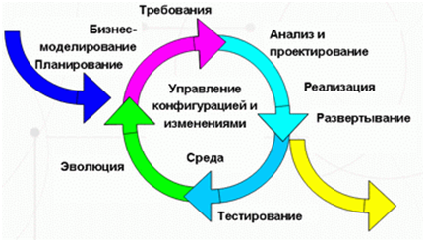
Итеративная модель
(Iterative model)

Slide 15
Итеративная модель
(Iterative model)
Плюсы итерактивной модели:
Раннее создание работающего ПО;
Гибкость – готовность к изменению требований на любом этапе разработки;
Каждая итерация – маленький этап, для которого тестирование и анализ рисков обеспечить проще, чем для всего жизненного цикла продукта.
Минусы итерактивной модели:
Каждая фаза – самостоятельна, отдельные итерации не накладываются;
Могут возникнуть проблемы с реализацией общей архитектуры системы, поскольку не все требования известны к началу проектирования.

Slide 16
Итеративная модель
(Iterative model)
Особенность:
Выполнение работ параллельно с непрерывным анализом полученных результатов и корректировкой предыдущих этапов работы.
Когда использовать итерактивную модель:
Для крупных проектов;
Когда известны, по крайней мере, ключевые требования;
Когда требования к проекту могут меняться в процессе разработки.

